Slide 1

Rôle des polynucléaires neutrophiles FcεRI⁺ dans la pathogénie
du paludisme de réanimation : Implications immunologiques et vaccinales
Amavi Fafa AMAVIGAN

Slide 2
PLAN
Généralités
Problématique et objectifs
Méthodologie
Résultats
Discussion
Conclusions et perspectives

Slide 3
GENERALITES (1)
Paludisme : maladie parasitaire causée par un hématozoaire du genre Plasmodium : Plasmodium falciparum (formes sévères).
Il est transmis par la piqûre d’un moustique arthropode du genre Anopheles
OMS 2012, 207 millions de cas cliniques dont 627 000 décès¹
Femmes enceintes formes cliniques de l’infection palustre
Enfants (moins de 5 ans ) Raisons = facteurs immunologiques
Sujets non immuns (voyageurs) parasitologiques
environnementaux.
¹OMS : World malaria report 2013

Slide 4
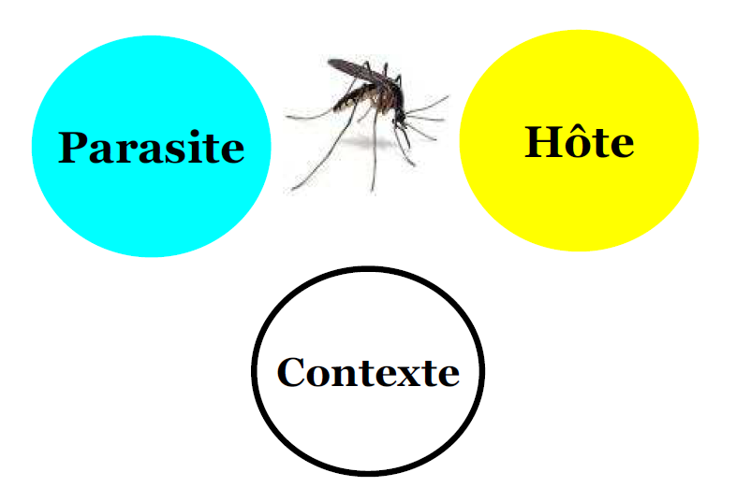
GENERALITES (2)
Efficacité de la lutte contre le paludisme : Programme et stratégies
Entre 2000 et 2010, réduction de plus de 50% ²
paludisme grave
surtout du neuropaludisme
²WHO, 2011

Slide 5
Problématique et objectifs
Problématique : - Complexité clinique, physiopathologique
- Absence de marqueurs pronostic.
Prise en charge difficile / mortalité liée aux accès sévères
Identifier les marqueurs spécifiques (comprendre l’immuno-pathologie)
- Explorer l’implication des cellules immunitaires innée et adaptative
Objectifs : - Rechercher l’existence de ces cellules,
- Déceler d’éventuelles relations entre les signes de gravité et l’existence de ces cellules.

Slide 6
METHODOLOGIE (1)
Cadre et population d’étude
Lieu = service de réanimation, de médecine et des laboratoires d’analyse de l’HPD, LABM de l’Institut Pasteur de Dakar
Période = Septembre à Décembre 2013
Population d’étude = 52 patients :
22 patients hospitalisés au service de réanimation pour PG
12 individus consultants pour PS
18 témoins indemnes du paludisme.

Slide 7
METHODOLOGIE (2)
Pour chaque patient :
NFS (LABM)
2 tubes l’EDTA
Recherche PNN (Immunogénétique IPD)
GE et frottis mince Densité parasitaire (LABM)

Slide 8
METHODOLOGIE (3)
Technique d’isolement et de numération des polynucléaires neutrophiles
Technique de Ficoll PNN
Numération : Sur lame Kova au microscope optique (objectif 10 et 40)
Technique de marquage des polynucléaires neutrophiles
Mixte 1 (panel 1) = CD16 Alexa, CD49 FITC, FcεRI PE, CD203 PerCP.
Mixte 2 (panel 2) = CD16 Alexa, CD49 FITC, IgE PE, CD203 PerCP.
Mixte Isotype = IgG1 FITC, IgG1 PerCP, IgG1 PE et IgG2a APC.

Slide 9
METHODOLOGIE (4)
Lecture par la cytométrie en flux et analyse Flow Jo
SSC-H : SSC Heigh
FL4-H: CD16-AF647
FL4-H: CD16-AF647
FL4-H: CD16-AF647
FSC-H: FSC-Height
FL3-H: CD203-PerCP
FL1-H: CD49FITC
FL2-H: FcεRI-PE
SSC-H : SSC Heigh
FL4-H: CD16-AF647
FL4-H: CD16-AF647
FL4-H: CD16-AF647
FSC-H: FSC-Height
FL3-H: CD203-PerCP
FL1-H: CD49FITC
FL2-H: IgE-PE

Slide 10
METHODOLOGIE (5)
Analyses statistiques
Statview® Version 5.1.0.
Test non paramétrique : de comparaison et de corrélation
P < 0,05 est considérée comme significative

Slide 11
RESULTATS (1)
Caractéristiques de la population d’étude
Tableau1 : Données générales et caractéristiques hématoparasitologiques de la population d’étude
Caractéristiques | Accès palustres |  |  |  | Témoins
 | Grave | P* | Simple | P** | Non infectés
Effectifs (N) | 22 |  | 12 |  | 18
Hématocrite (%) | 30,88 (19,2 - 43,7) | 0,032 | 38,77 (32,5 - 46,3) | 0,05 | 42,08 (33,6 - 48,3)
Plaquettes (Giga/l) | 93,35 (12 – 375) | 0,008 | 157,71 (80 -239) | ns | 260 (202 – 321)
Basophiles (Giga/l) | 0,07 (0 – 0,2) | ns | 0,08 (0,02 – 0,17) | 0,12 | 0,05 (0 – 0,1)
Neutrophiles (Giga/l) | 9,09 (4,6 - 13,54) | 0,08 | 4,58 (1,94 – 8,73) | 0,03 | 2,54 (1.47 – 4.51)
Globule blancs (µl) | 10,29 (4,79 - 29,22) | 0,04 | 6,74 (4,2 - 11,3) | 0,001 | 5,58 (3,7 - 8,8)

Slide 12
RESULTATS (2)
Variations des pourcentages de PNN FcεRI⁺IgE⁺ suivant la gravité
Les pourcentages de PNN FcεRI⁺IgE⁺ sont plus élevés chez les patients soufrant de PG.

Slide 13
RESULTATS (3)
Variations des pourcentages de PNN FcεRI⁺IgE⁺ suivant l’issue du paludisme grave
Pourcentage de PNN-FcεRI⁺ élevé chez les décédés du PG
Pourcentage de PNN-IgE⁺ élevé chez les survivants du PG

Slide 14
RESULTATS (4)
Corrélation entre PNN FcεRI⁺IgE⁺ suivant les données hématologiques
Corrélation négative PNN FcεRI⁺IgE⁺ et hémoglobine (P=0.017 ; Rho=0.47).
En tenant compte des taux d’hématocrite, des pourcentages de PNN, PNB, PNE et des Lymphocytes, pas de corrélation avec le pourcentage des PNN exprimant les FcεRI.

Slide 15
DISCUSSION (1)
Niveaux élevés d’expression de FcεRI-IgE dans les cas de PG comparés aux PS
Ce résultat est une première dans le paludisme humain
Travaux de Porcherie et al. ont pu démontrer l’existence de ces PNN chez la souris atteinte de paludisme cérébral.
Diminution des basophiles et des éosinophiles devant une leucocytose dans les accès,
Cette remarque consolide nos résultats
Hyperleucocytose du type neutrophile
PNN–FcεRI⁺ seraient impliqués dans la pathogénie du paludisme sévère chez l’homme.

Slide 16
DISCUSSION (2)
PNN–FcεRI⁺ sont plus élevés chez les décédés, et moins élevés chez les survivants.
PNN–FcεRI⁺ bon marqueur de pronostic vital
Corrélation négative d’une part entre le taux d’hémoglobine et le taux de PNN–FcεRI⁺, et entre le taux de plaquette et ceux des PNN–FcεRI⁺ d’autre part.
Taux d’hémoglobine et de plaquette, en rapport avec les taux de PNN–FcεRI⁺ = marqueurs de gravité et de pronostic du paludisme.
.

Slide 17
CONCLUSIONS ET PERSPECTIVES
Existence des PNN FcεRI⁺IgE⁺ chez ces patients souffrant du neuropaludisme.
Relation entre les taux d’hémoglobine et la thrombopénie, et les PNN FcεRI⁺IgE^{+.}
Un plus dans la compréhension de la pathogénie du paludisme sévère (dans la recherche vaccinale )
Résultats à exploiter pour une meilleure prise en charge.
Pour être confirmés : population d’étude plus importante
En incluant des patients souffrant de pathologies infectieuses autre que le paludisme
En tenant compte des allergies
En explorant les réponses cytokiniques des lymphocytes.

Slide 18
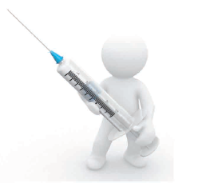
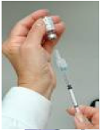
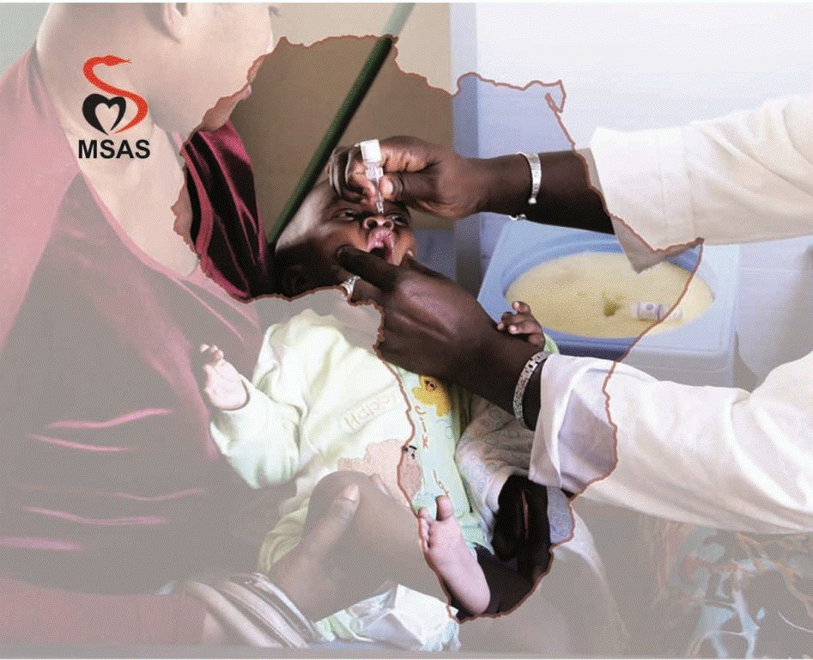
MERCI DE VOTRE AIMABLE ATTENTION

